Slide 1




_
2D 게임 프로그래밍
1차 프로젝트 발표
2024182016 배수빈

Slide 2
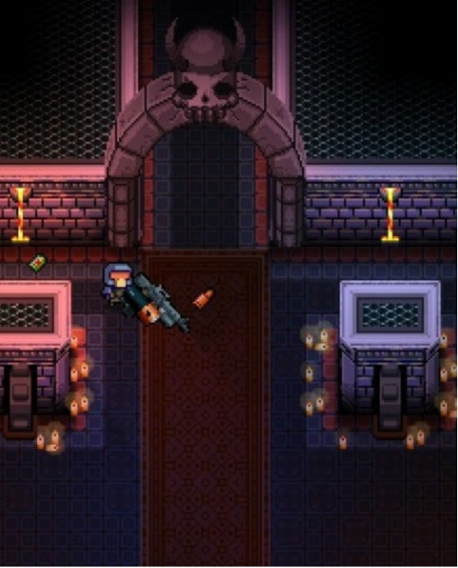
게임 컨셉
핵심 컨셉
Pixel 그래픽의 탑뷰 RPG 게임
다양한 몬스터와 장애물로 가득한 뱀파이어 성의 보스와 싸워 조력자들과 함께 탈출
재미 요소
죽더라도 무한히 살아나며 클리어까지 계속해서 성장하며 도전 가능
레벨업을 하면서 강해지는 캐릭터와 해금되는 스킬
운에 따라 얻을 수 있는 보물 상자의 보상
플레이어의 선택에 따라 달라지는 게임의 난이도
다양한 보스, 장애물 패턴

Slide 3
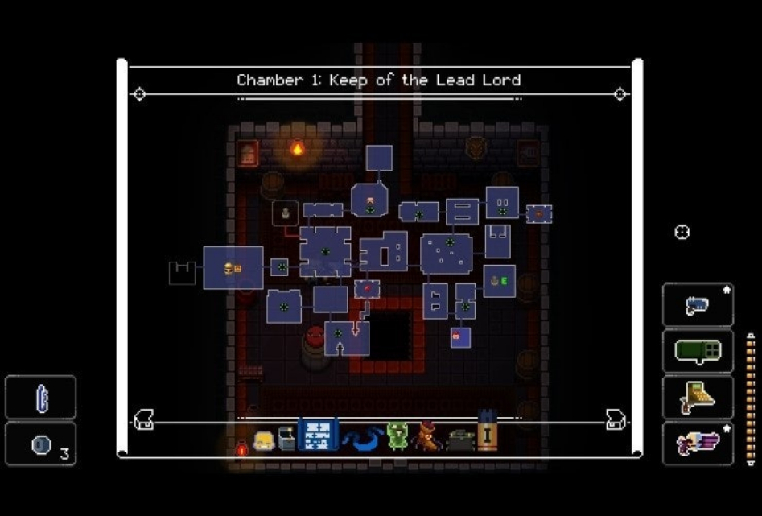
게임 진행 흐름
약 20개의 작은 맵에 랜덤하게 생성되는 몬스터를 잡아 레벨업, 골드 파밍
레벨업 시 능력치 상승과 스킬 해금
조력자 시스템 :
맵 곳곳에 조력자가 될 수 있는 NPC 3명이 있다.
조력자를 얻는다면 주인공 캐릭터가 추가 능력치와 능력을 획득할 수 있으나 주인공이 죽으면 조력자는 영구 사망하게 된다.

Slide 4
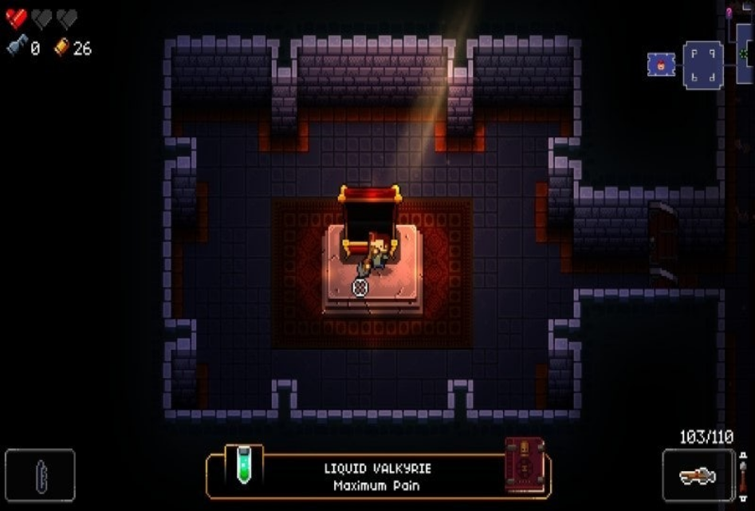
게임 진행 흐름
보물 상자를 파밍하여 장비, 골드, 물약, 아이템 등 획득 가능
얻은 골드는 상인을 통해 물건으로 거래 가능
물약, 지도, 영구적인 능력치 상승, 스크롤 등
캐릭터가 사망하더라도 조력자 이외에 패널티 x

Slide 5
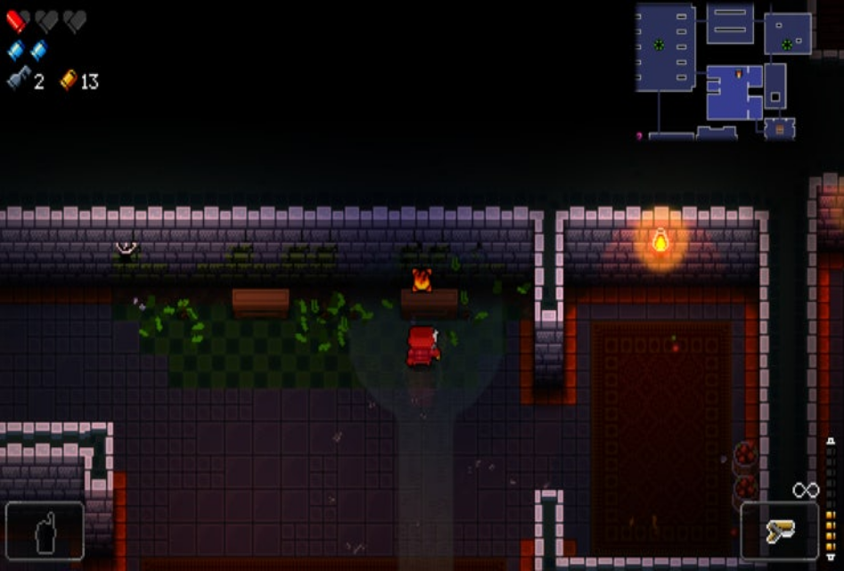
게임 진행 흐름
나무로 되어있는 문을 지나면 중간 보스와 전투
중간 보스는 일반 몬스터보다 기본 능력치가 높고 능력 있음
중간 보스 2마리를 모두 잡게 되면 철창을 지나 최종 보스와 전투

Slide 6
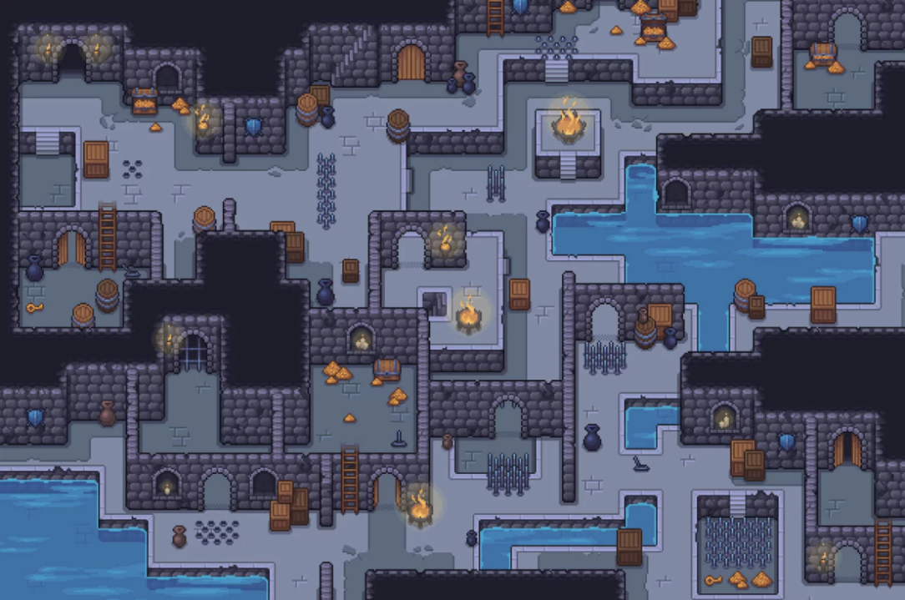
게임 진행 흐름
실제 게임 제작 타일셋

Slide 7
개발 일정
1주차 - 깃 저장소 생성, Sprite sheet 정리, 기획 문서 만들기(기본 능력치, 레벨 디자인)
2주차 - 기본 구조 작성 (Object의 Class, 기본 변수, 함수 생성), 게임 키 설정
3주차 - 메인 시작 화면 제작, 타일셋 배치하여 맵 화면에 출력
4주차 - 캐릭터와 몬스터 맵에 출력, 각 캐릭터 별 move, attack, skill 등 처리.
5주차 - 게임 UI 제작 (스탯, 인벤토리, 지도, 상점 등)
6주차 - 중간 보스 스테이지 제작
7주차 - 최종 보스 스테이지 제작
8주차 - 캐릭터 대사 추가
9주차 - 최종 점검, 디버깅

